Slide 1

Portfolio & SD'bike — Tổng quan dự án
Xây dựng một trang portfolio cá nhân kết hợp với một cửa hàng thương mại điện tử hiện đại mô phỏng, sử dụng phong cách cyberpunk tối và glassmorphism. Nền tảng: Giao diện web (Static / MPA).

Slide 2



Công nghệ cốt lõi
HTML5
CSS3
JavaScript
Đánh dấu ngữ nghĩa cho cấu trúc và khả năng truy cập.
Tạo kiểu, glassmorphism, hiệu ứng động, lưới đáp ứng.
Hành vi và tương tác — không dùng các khung JS nặng.

Slide 3
Kiến thức Áp dụng — Nền tảng & Kỹ thuật Nâng cao
Kiến thức nền tảng (Đã học trên lớp)
Kỹ thuật nâng cao (Tự tìm tòi bên ngoài) 🌟
HTML5 & CSS3: Xây dựng cấu trúc Semantic rõ ràng, responsive cơ bản
Bootstrap 5: Grid System (col, row) và Components (Navbar, Carousel, Form)
Animation : áp dụng animation animista.
IntersectionObserver API: Tối ưu hiệu ứng Reveal-on-scroll, không bị lag
i18n (Internationalization): Hệ thống Đa ngôn ngữ động (Anh-Việt) không cần reload
HTML Canvas API: Thay đổi màu Logo linh hoạt khớp Dark/Light mode
CSS Variables & Glassmorphism: Quản lý màu sắc bằng biến CSS, backdrop-filter

Slide 4
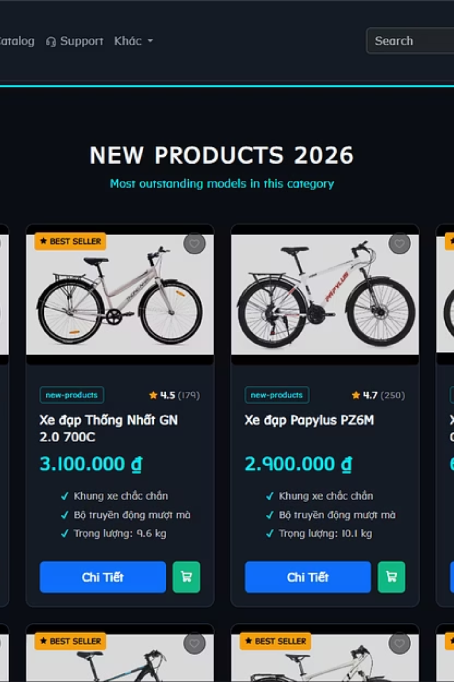
Thiết kế UI/UX — Phong cách Dark-Theme Cyberpunk
Ý tưởng giao diện
Phong cách Dark-Theme kết hợp Cyberpunk với neon glow
Glassmorphism: Thẻ trong suốt với hiệu ứng blur
Màu chủ đạo: Dark mode (#0a0e14 - xanh đen sâu, Cyberpunk style), Light mode (#f0f4f8 - trắng xám nhạt)
Tương tác vi mô: Hover effects, glow animations
Trực quan & hiện đại: Tối ưu trải nghiệm người dùng
Thành phần thiết kế chính
Navbar: Menu điều hướng với logo và cart indicator
Product Cards: Thẻ sản phẩm với hình ảnh, giá, nút thêm vào giỏ
Hero Banner: Ảnh nền lớn với text overlay
Footer: Thông tin liên hệ và link nhanh
Cấu hình Màu sắc
Dark theme: Nền #0a0e14, Card #151b26, Text #f0f6fc, Accent #ffd44d
Light theme: Nền #f0f4f8, Card #ffffff, Text #1a1e2e, Accent #ffd44d
Color Palette: Red (#cc0000), Cyan (#00e5ff), Yellow (#ffd44d)
Transition smooth: CSS transition 0.3s cho hiệu ứng mượt mà
Glassmorphism: backdrop-filter: blur(10px) cho cả 2 theme

Slide 5
Cấu trúc HTML/CSS — Layout & Responsive Design
Kiến trúc HTML
Sử dụng HTML5 semantic tags (header, nav, main, section, footer)
Cấu trúc trang: index.html, pages/trang-chu.html, pages/chi-tiet/chi-tiet-san-pham.html
Form đăng nhập/đăng ký tại pages/dang-nhap.html
Tổ chức file: assets/css/, assets/js/, assets/images/
Bootstrap 5 Grid System
Container, Row, Col (col-lg, col-md, col-12) cho layout linh hoạt
Navbar, Card, Carousel components
Tối ưu thời gian phát triển
Responsive Design
Desktop-first approach: Thiết kế cho màn hình lớn trước, sau đó dùng max-width để điều chỉnh cho mobile
Media Queries: @media (max-width: 991px) trong mobile.css
Hamburger Menu: navbar-toggler cho mobile navigation
Tương thích: Điện thoại, tablet, desktop

Slide 6
Xử lý JavaScript — Giỏ hàng ảo (Virtual Cart)
Chức năng Giỏ hàng
Thêm/xóa sản phẩm vào giỏ hàng
Cập nhật số lượng sản phẩm
Tính toán tổng giá tiền tự động
Hiển thị cart indicator trên navbar
1
Lưu trữ dữ liệu
2
Sử dụng localStorage để lưu trạng thái giỏ hàng
Dữ liệu được giữ nguyên khi F5 hoặc tắt tab
Cấu trúc dữ liệu: Array of objects {id, name, price, quantity}
DOM Manipulation
Bắt sự kiện click trên nút "Thêm vào giỏ"
Cập nhật giao diện giỏ hàng theo thời gian thực
Hiển thị/ẩn sidebar cart khi click icon giỏ
Xóa sản phẩm và refresh tổng tiền
3

Slide 7
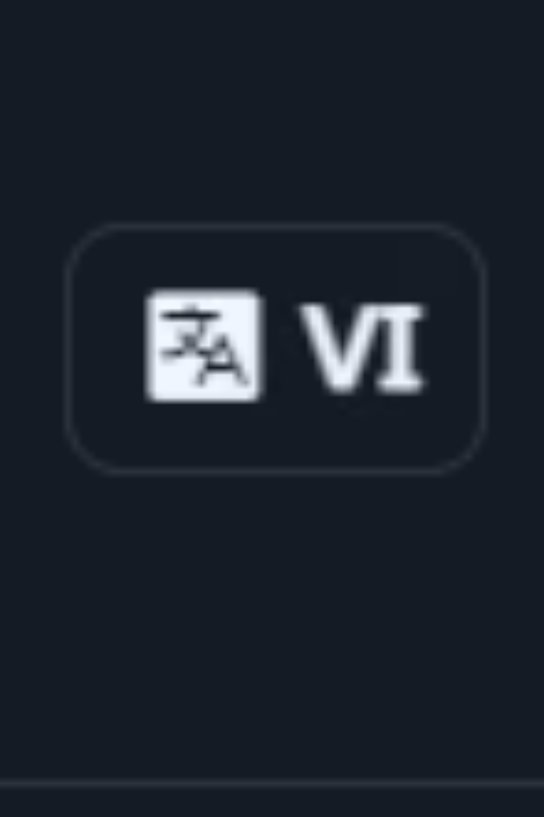
Tính năng Đa ngôn ngữ (i18n) — Tiếng Anh & Tiếng Việt
Cơ chế i18n
Tạo file từ điển: i18n.js chứa các cặp key-value cho mỗi ngôn ngữ
Không sử dụng thư viện ngoài — logic tự viết bằng Vanilla JS
Hỗ trợ 2 ngôn ngữ: Tiếng Việt (vi) và Tiếng Anh (en)
Cách hoạt động
Gắn thuộc tính data-i18n="key" trên các phần tử HTML
JavaScript đọc thuộc tính này và thay thế text từ file từ điển
Chuyển đổi ngôn ngữ mà không cần tải lại trang (No page reload)
Lưu lựa chọn ngôn ngữ vào localStorage
Ứng dụng
Navbar, menu, nút bấm, tiêu đề, mô tả sản phẩm
Form labels, placeholders, validation messages
Footer, copyright, contact information

Slide 8
Hiệu ứng Cuộn Trang — Scroll Animations & IntersectionObserver
IntersectionObserver API
Phát hiện khi phần tử xuất hiện trong viewport
Kích hoạt hiệu ứng hoạt ảnh (reveal-on-scroll) tự động
Tối ưu hiệu suất: Không cần lắng nghe scroll event liên tục
Các hiệu ứng áp dụng
Fade-in: Phần tử mờ dần khi cuộn đến
Slide-up: Phần tử trượt lên từ dưới
Scale-up: Phần tử phóng to từ nhỏ
Glow effect: Neon glow xuất hiện khi cuộn đến
Cài đặt CSS Keyframes
@keyframes fadeIn, slideUp, scaleUp cho các hiệu ứng
Animation duration: 0.6s - 1s cho hiệu ứng mượt mà
Delay staggered: Các phần tử xuất hiện lần lượt
Ứng dụng
Product cards, section headings, feature boxes
Hero banner splash screen
Carousel transitions

Slide 9
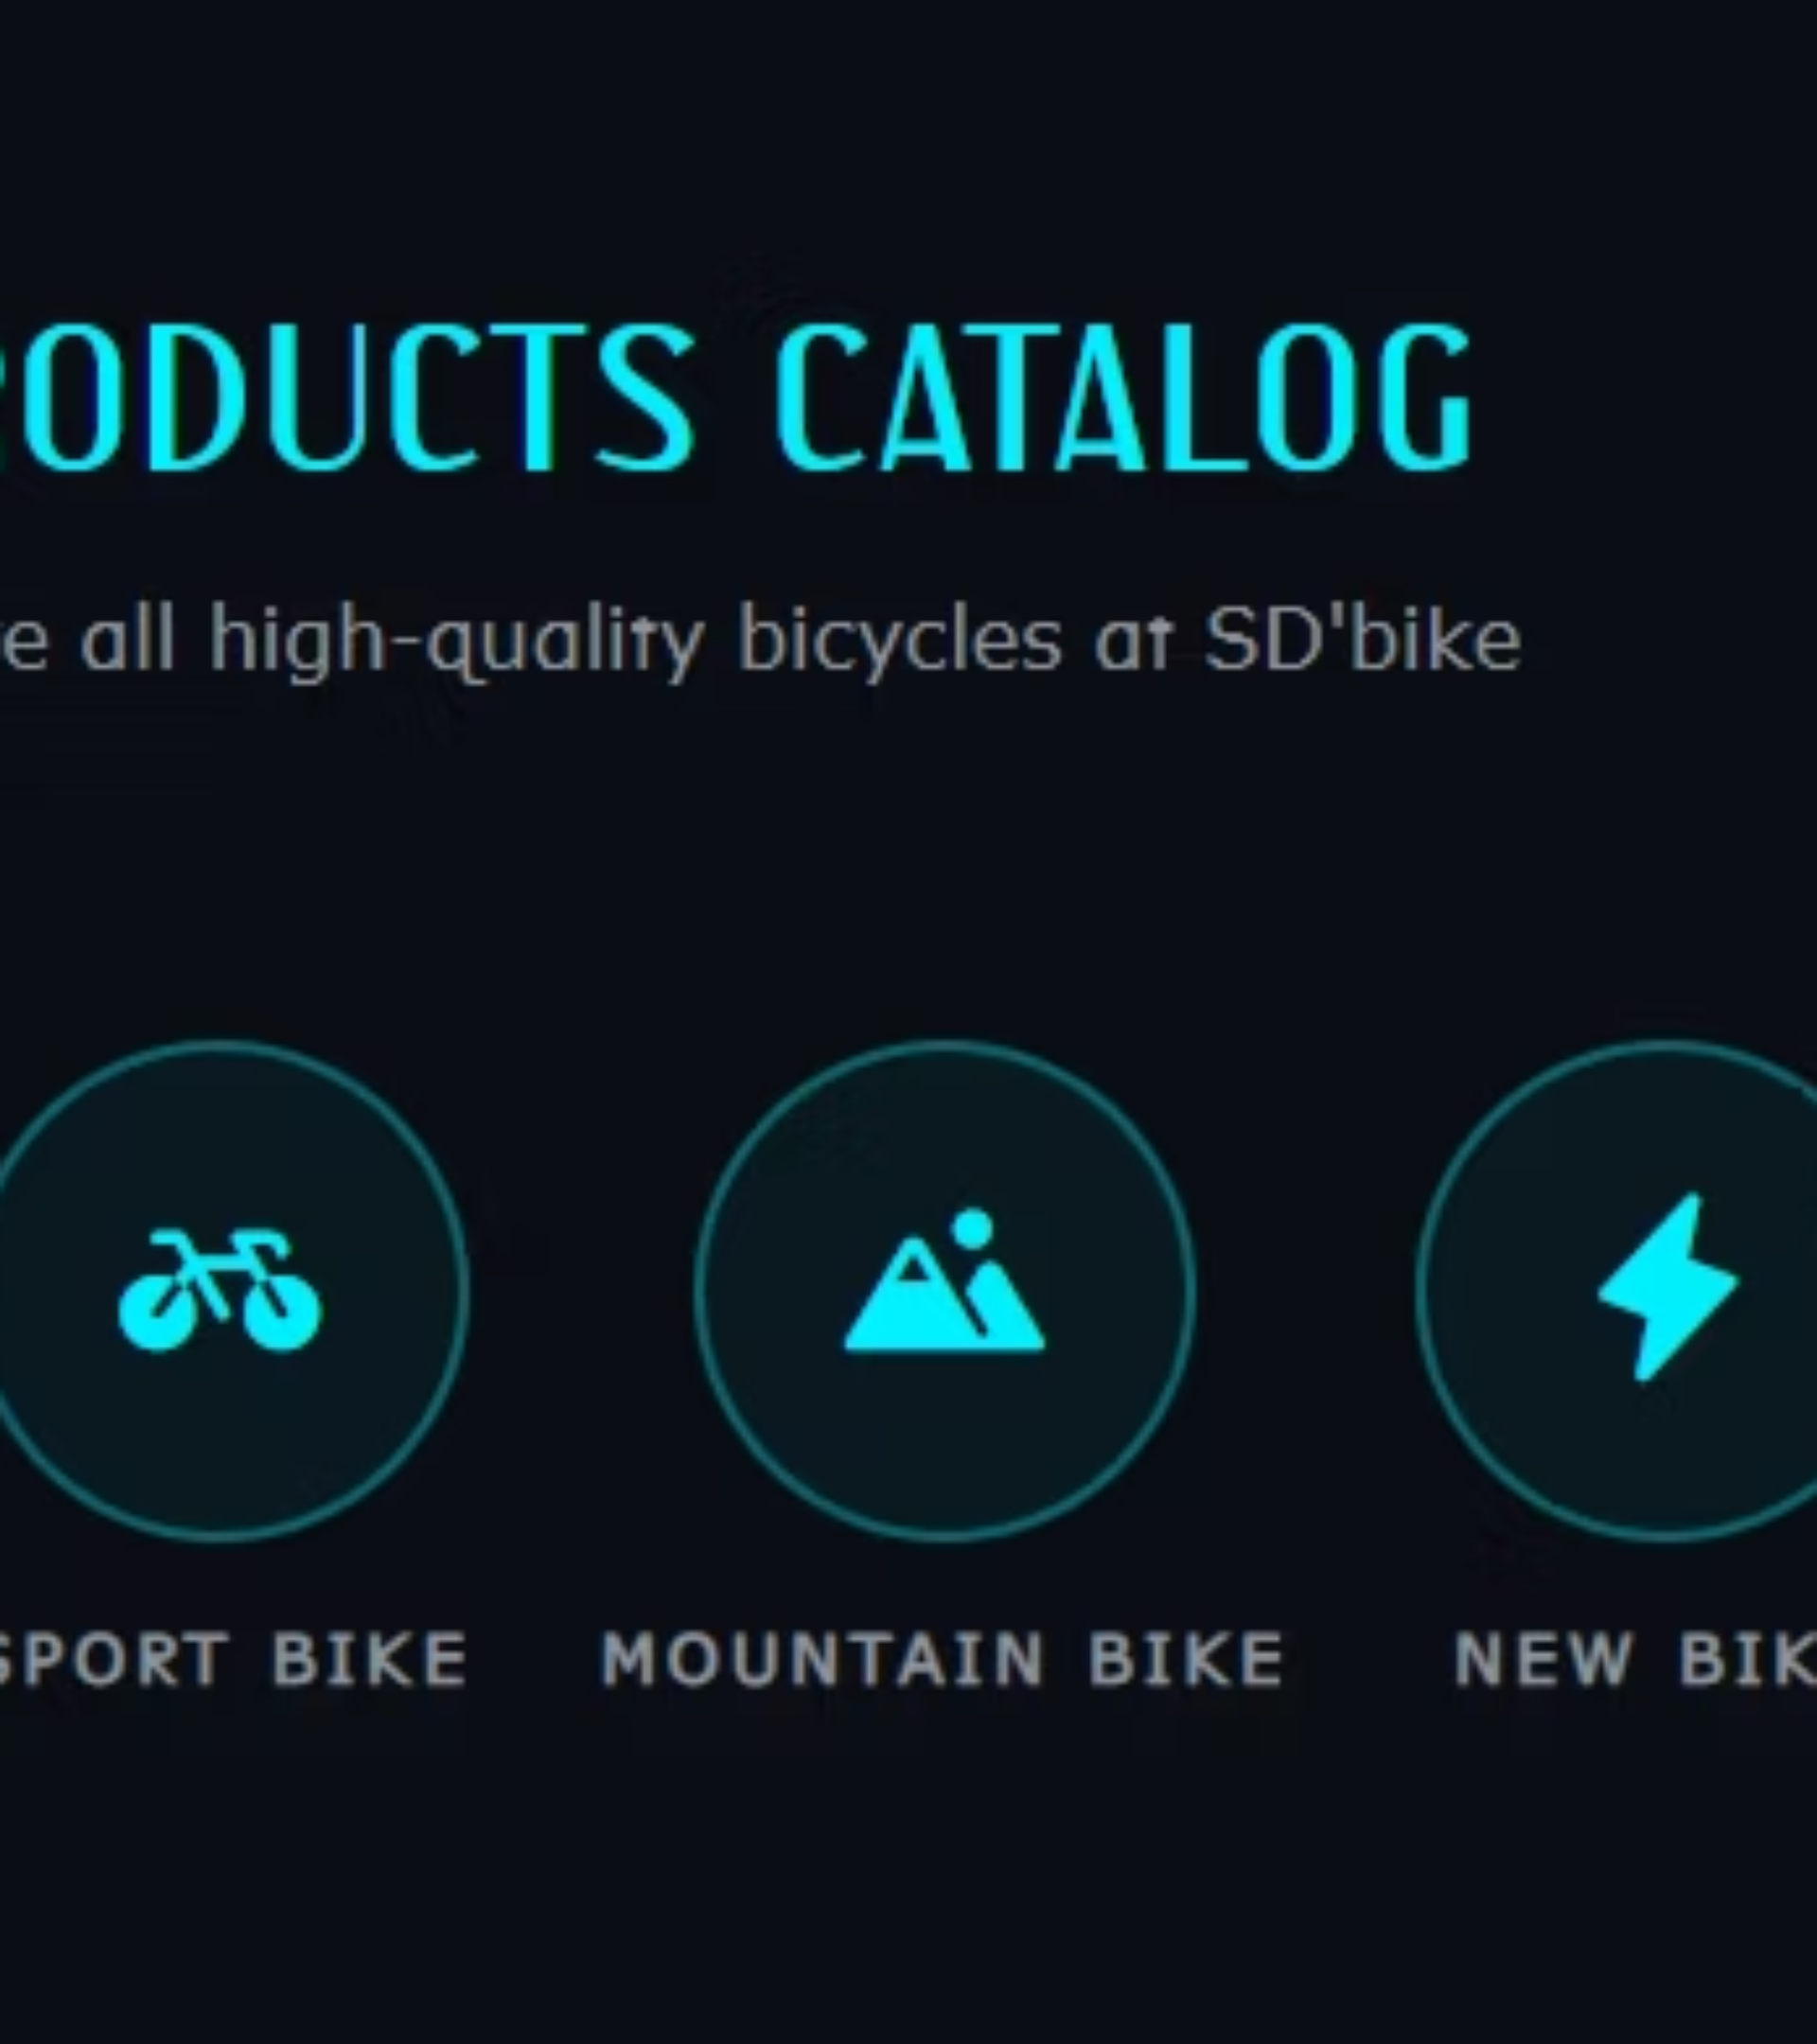
Cấu trúc Dữ liệu Sản phẩm — Phân loại & Quản lý
Phân loại Sản phẩm
Xe đạp thể thao (Road bikes)
Xe đạp trẻ em (Kids bikes)
Xe địa hình MTB (Mountain bikes)
Xe đạp gấp (Folding bikes)
Phụ kiện (Accessories)
Cấu trúc Dữ liệu JSON
Dữ liệu mảng (Array/JSON): Chỉ lưu các trường cơ bản để hiện danh sách: {id, name, category, price, image}
Trang Chi tiết: Các thông số (Specs) như kích thước, màu sắc, vật liệu... được viết trực tiếp bên trong trang HTML chi tiết (chi-tiet-*.html) để thân thiện với SEO
Lưu trữ: Dữ liệu được lưu thẳng vào biến mảng trong JavaScript
Tối ưu: Hoàn toàn không dùng Database, tối ưu tốc độ load cho trang web tĩnh (Static Web)
Hiển thị Sản phẩm
Danh sách sản phẩm: Grid layout với Bootstrap col-lg-4, col-md-6, col-12
Chi tiết sản phẩm: Trang riêng với hình ảnh lớn, specs, reviews
Carousel: Hiển thị sản phẩm nổi bật
Filter & Search: Tìm kiếm theo danh mục, giá, tên

Slide 10
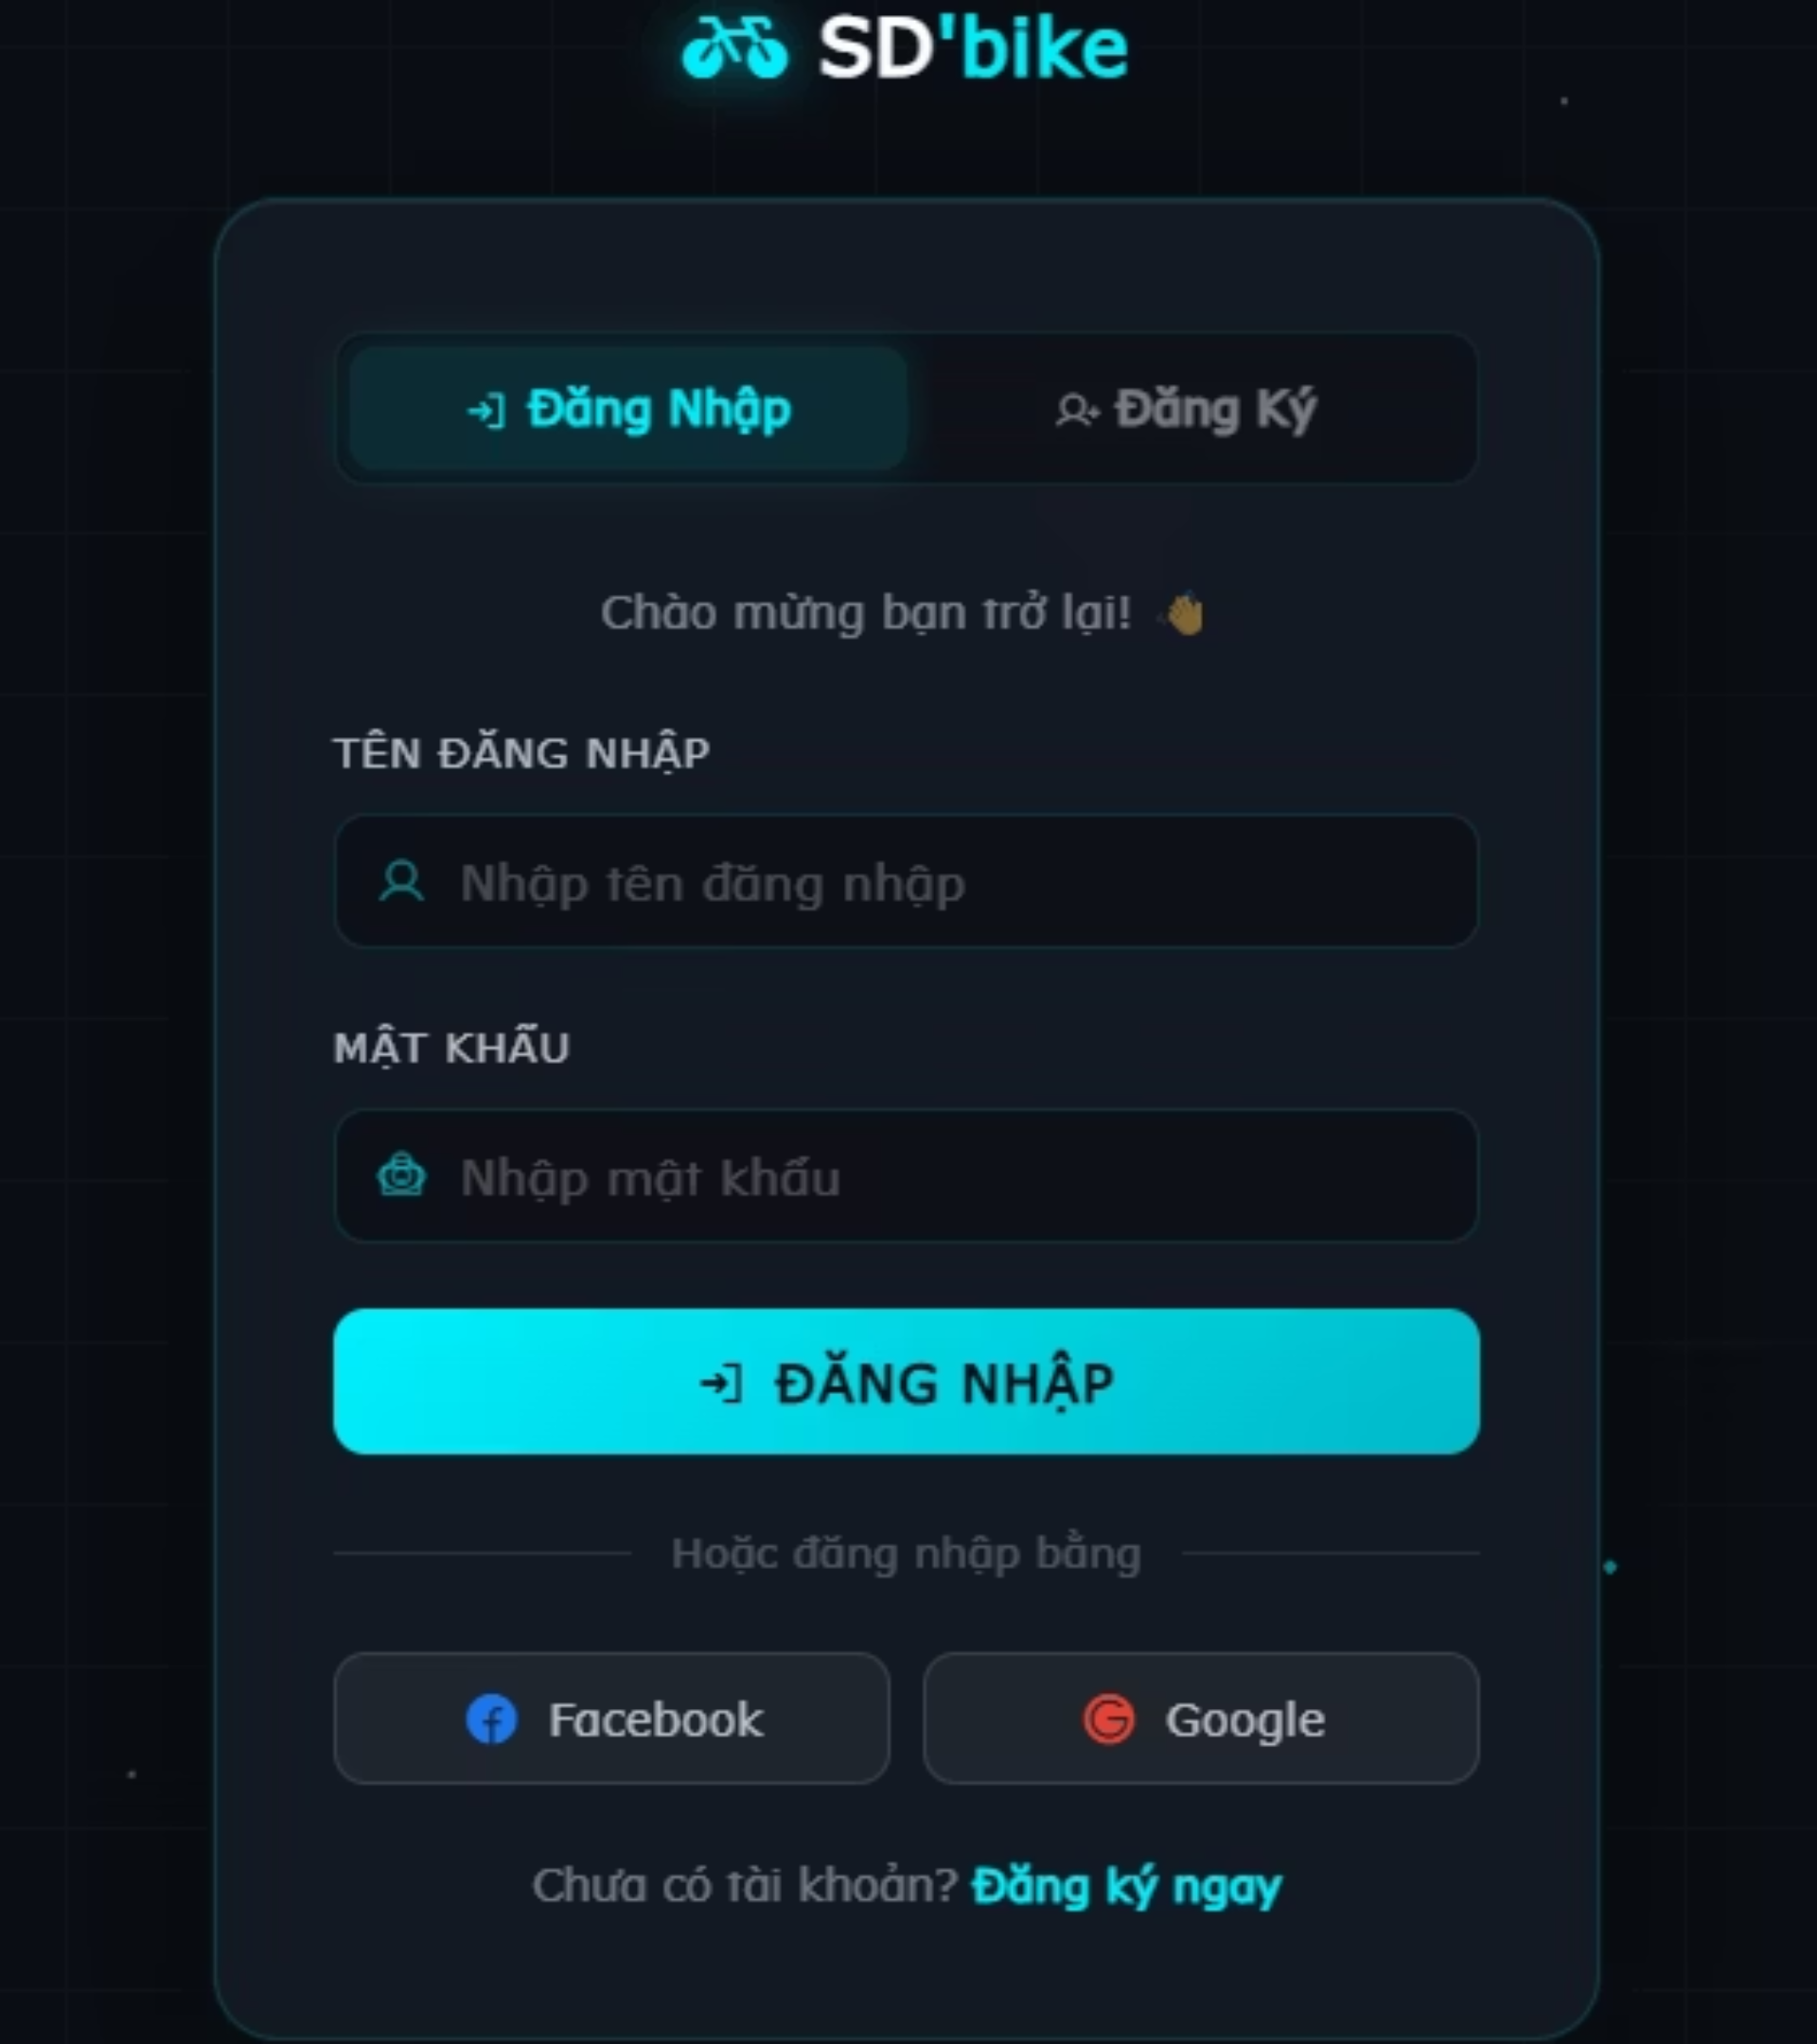
Form & Validation — Đăng nhập & Đăng ký
Cấu trúc Form
Tích hợp Đăng nhập & Đăng ký trên cùng 1 trang (pages/dang-nhap.html)
Sử dụng JS Tabs để chuyển đổi mượt mà giữa 2 form
Form fields: Email, Password, Confirm Password, Full Name
Nút submit: "Đăng nhập" / "Đăng ký"
Validation Logic
Email validation: Kiểm tra định dạng email hợp lệ
Password strength: Tối thiểu 6 ký tự
Confirm password: Kiểm tra khớp với password
Real-time validation: Hiển thị lỗi khi người dùng nhập
Lưu trữ & Bảo mật
Lưu thông tin người dùng vào localStorage (Mô phỏng Demo phía Client-side)
Validation cả client-side và server-side (khi có backend)
Giao diện Form
Bootstrap form classes: form-control, form-group, invalid-feedback
Error messages: Hiển thị dưới input field
Success state: Thay đổi border color thành xanh
Loading state: Nút submit hiển thị spinner khi submit

Slide 11


